Slide 1

Forense como serviço
1º Seminário de Computação Forense e Perícia Digital
Um estudo preliminar sobre métodos, técnicas e seus desafios.
Willian Bitencourt
Gramado, 14/09/2019.
Notes:
NOTA: Quer uma imagem diferente neste slide? Selecione a imagem e a exclua. Agora use o ícone Imagens no espaço reservado para inserir sua própria imagem.

Slide 2

Apresentação
Willian Lopes Bitencourt
Experiências:
  Especialista em Segurança da Informação - Santander Getnet;
Formação:
  Graduado em Segurança da Informação – Universidade do Vale do Rio dos Sinos;
  Especialista em Forense Computacional e Perícia Digital – IPOG/RS;
Certificações:
  CCNA;
  LPIC-1;
  ITIL v3;
  Cobit4.1.

Slide 3

AGENDA
Contextualização;
Problemas e objetivo;
Referências;
O desafio e cenários de testes;
Resultados;
Proposta e evolução.

Slide 4
Contextualização
A nuvem e a forense...

Slide 5
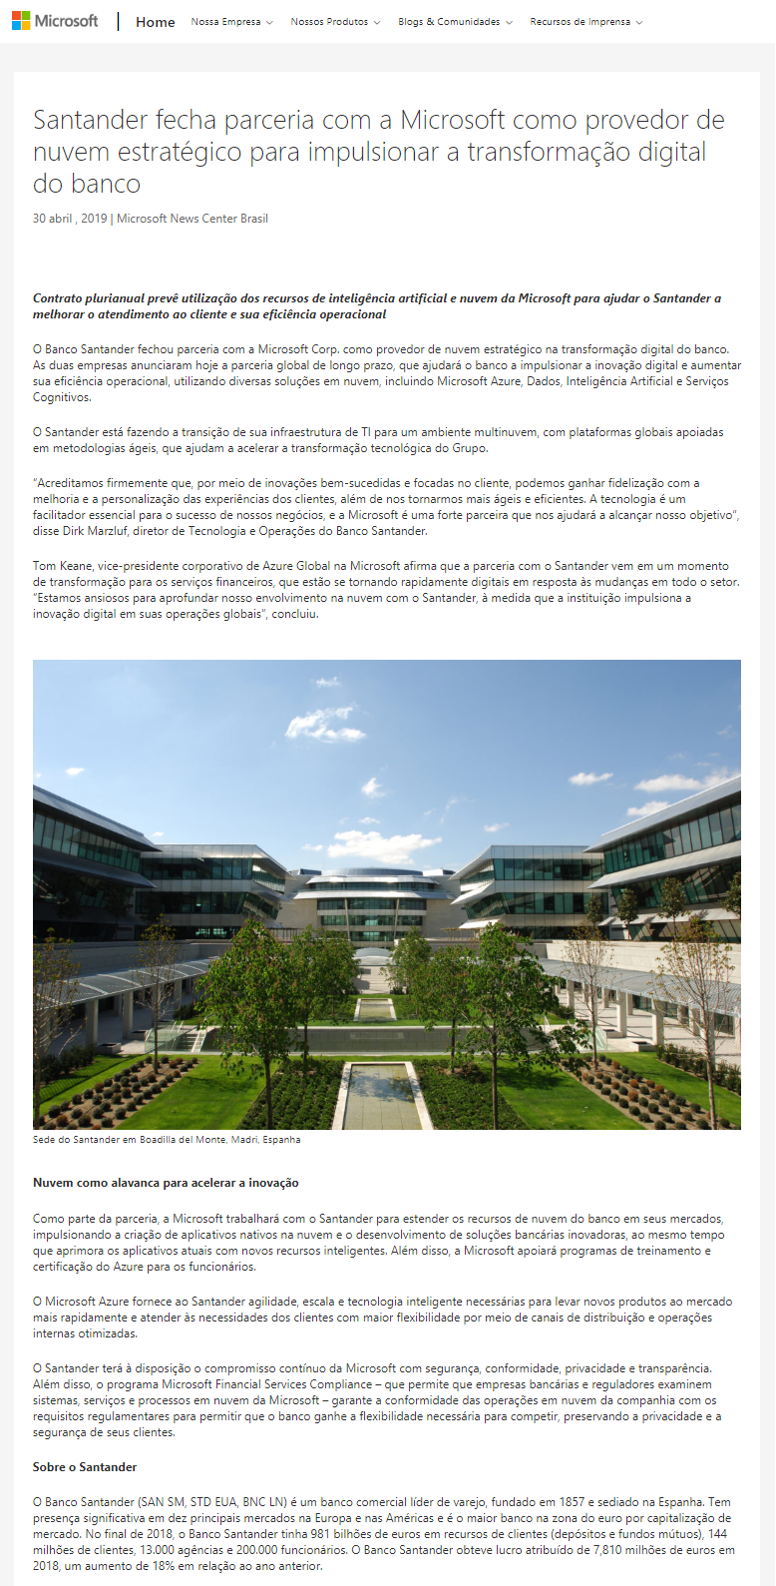
Computação em Nuvem
Vantagens da nuvem:
A nuvem é linda!
Recursos ilimitados...
Escalabilidade conforme sazonalidade;
Pública, privada, híbrida;
IaaS, SaaS, Paas, etc;
Tendências (...ou realidade):
Cada vez maior adesão pelos negócios;
Cada vez mais tipos de negócios migram;
Cada vez mais dinheiro circula pela nuvem;
https://news.microsoft.com/pt-br/santander-fecha-parceria-com-a-microsoft-como-provedor-de-nuvem-estrategico-para-impulsionar-a-transformacao-digital-do-banco/

Slide 6
E a forense...?
Coleta
Exame
Análise
Resultados
Identificar e preservar as evidências;
Garantir a integridade;
Cadeia de custódia.
Identificar vestígios;
Extrair;
Filtrar;
Documentar
Identificar análises;
Correlacionar fatos;
Reconstituir casos;
Documentar.
Redigir laudo;
Anexar evidências;
Hash de tudo!!
Mas em nuvem? Como se faz?

Slide 7
Problemas e objetivo
O que fazer?

Slide 8
Problemas e perguntas que precisam de respostas...
Falta de integridade do processo de aquisição de evidências em nuvem;
Ferramentas forenses convencionais não compatíveis ou com limitações à ambientes de nuvem;
Ataques normalmente acontecem nas camadas de aplicação, enquanto a investigação requer acesso a todas as camadas (IaaS).
  Mas e no modelo SaaS e Paas, como fica?
Além do serviço oferecido pela nuvem, existem serviços que orquestram, monitoram, controlam, sustentam a nuvem.
  Que vestígios estes sistemas podem apresentar?
  Que funcionalidades eles poderiam disponibilizar para a investigação?

Slide 9
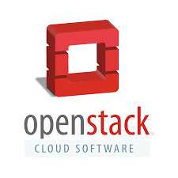
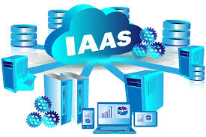
Escopo e Objetivo
Plataformas privadas
Vs
Plataformas Opensource
Propor modelos, métodos e técnicas forenses capazes de auxiliar em uma investigação que envolva ambientes sazonais em nuvem.
1) Apresentar pontos de coleta de evidências que poderiam ser utilizados em investigações forenses mesmo antes de serem destruídos pelas alterações de ambiente. Ou ainda;
2) Mesmo que tais evidências sejam destruídas, seja possível buscar vestígios de que algum serviço foi disponibilizado por um período de tempo utilizando determinados recursos no qual se deu o comprometimento e por consequência o crime cibernético.
IaaS? SaaS? PaaS?

Slide 10
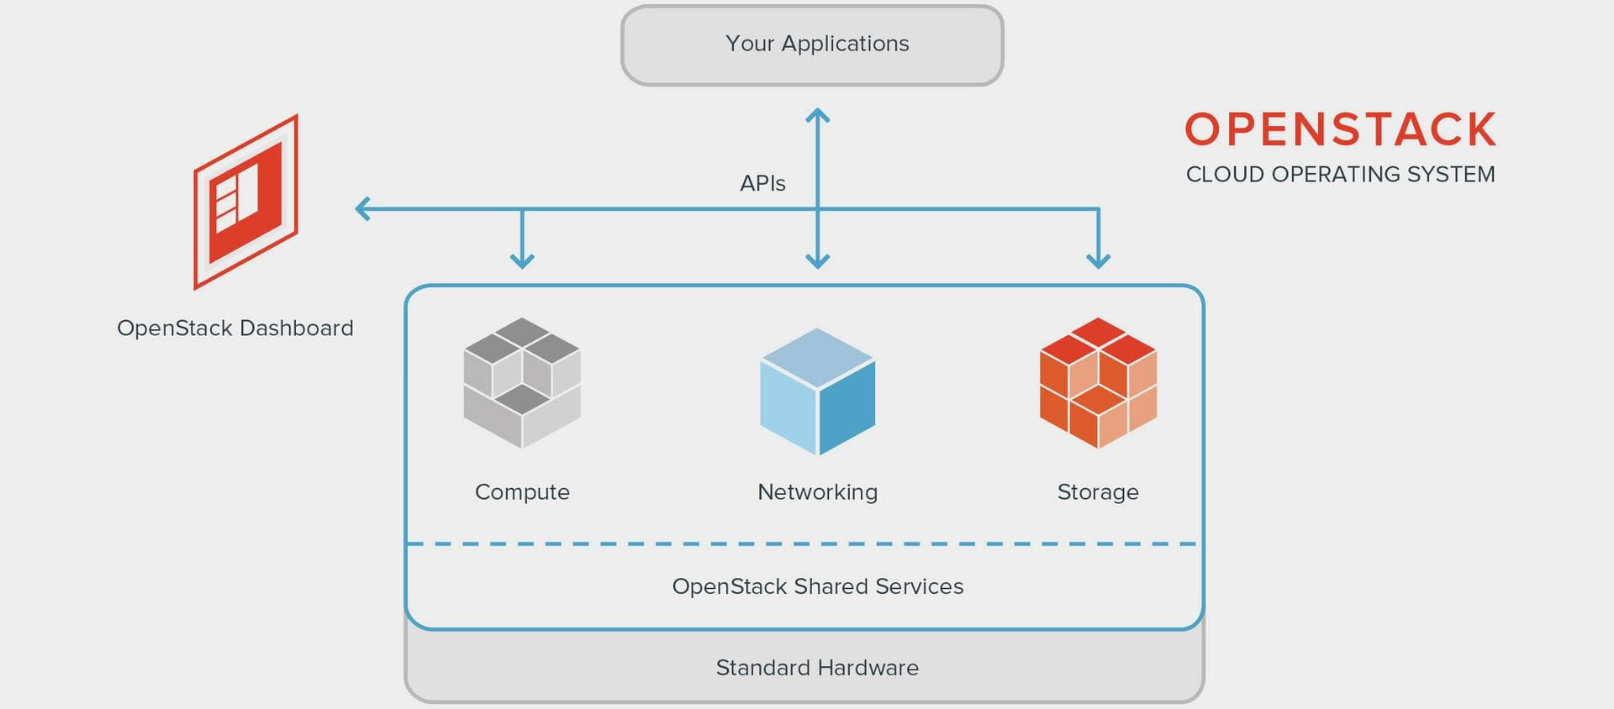
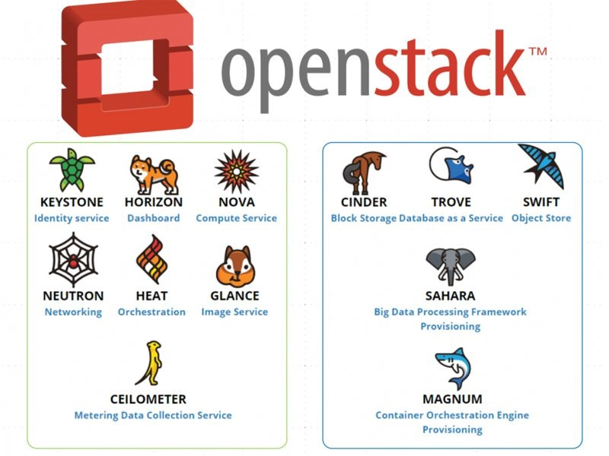
A plataforma openstack

Slide 11
Referências
O que já foi estudado e proposto.

Slide 12
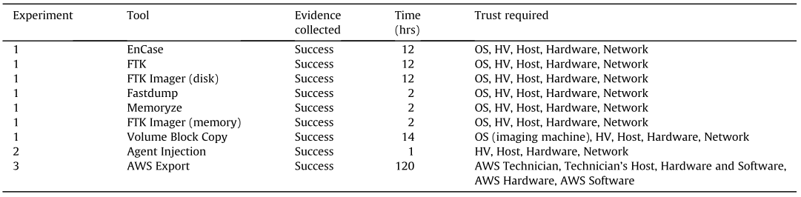
Referencial Teórico
1) Acquiring forensic evidence from infrastructure-as-a-service cloud computing: Exploring and evaluating tools, trust, and techniques
DYKSTRA, Josiah e Sherman, Alan T (2012)

Slide 13
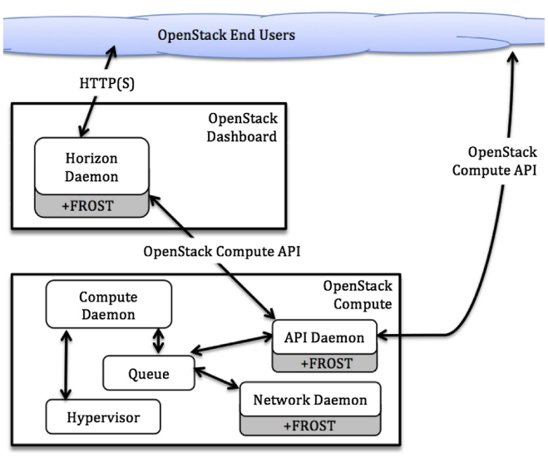
Referencial Teórico
2) Design and implementation of FROST: Digital forensic tools for the OpenStack cloud computing platform
DYKSTRA, Josiah e Sherman, Alan T (2013)

Slide 14
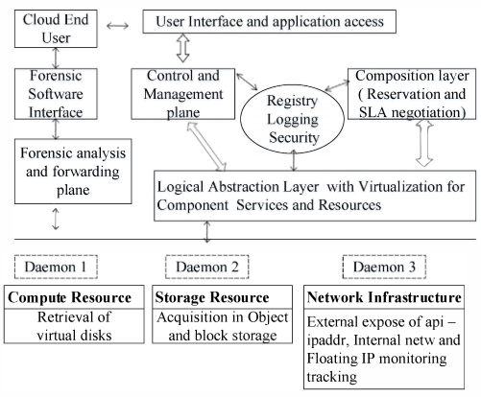
Referencial Teórico
3) Design and Implementation of a forensic framework for Cloud in OpenStack cloud platform
SAIBHARATH, S. e Geethakumari, G. 2014

Slide 15
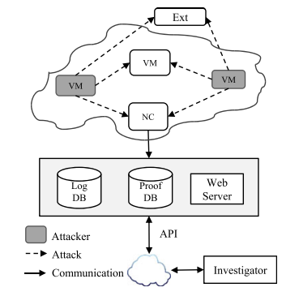
Referencial Teórico
4) Towards Building Forensics Enabled Cloud Through Secure Logging-as-a-Service
ZAWOAD, Shams et al (2016)

Slide 16
O desafio
Cenário de teste.

Slide 17
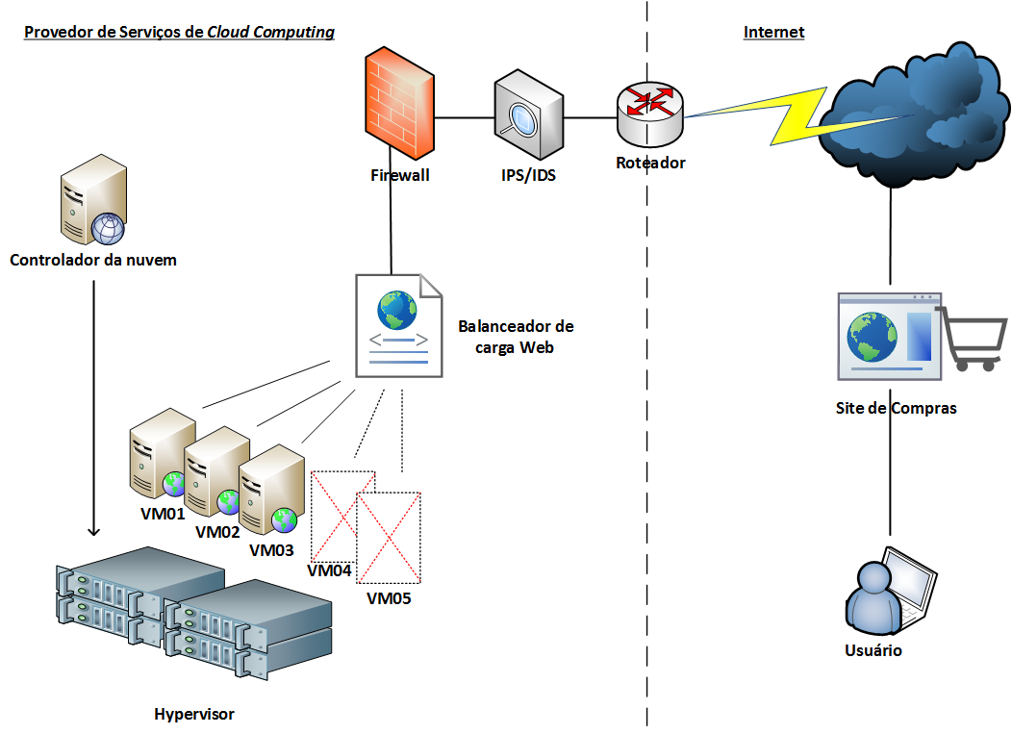
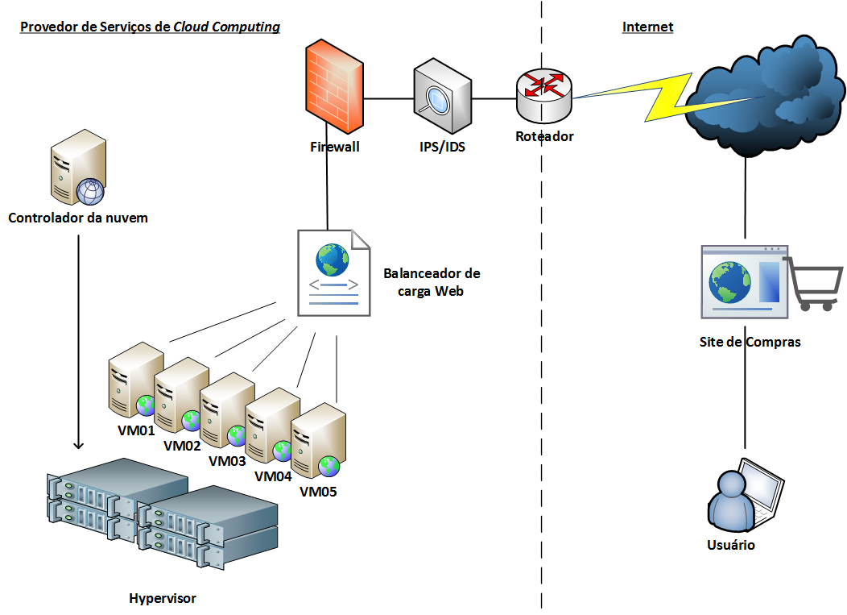
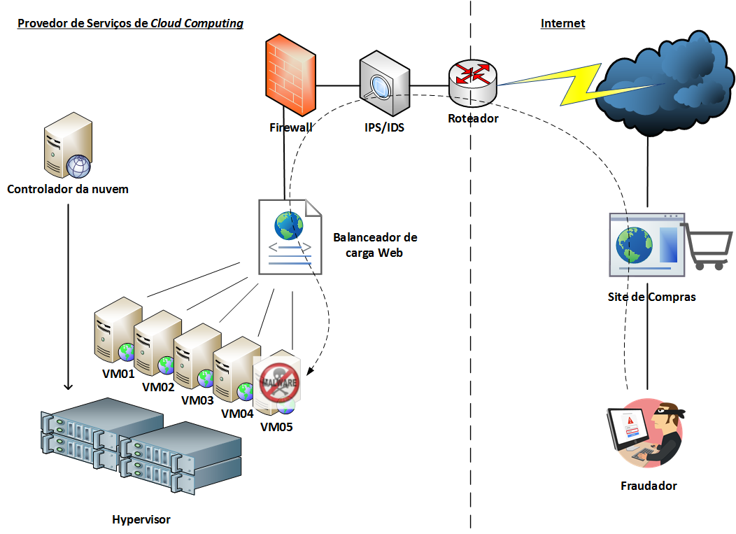
Cenário de teste

Slide 18
Resultados
... e algumas proposições.

Slide 19
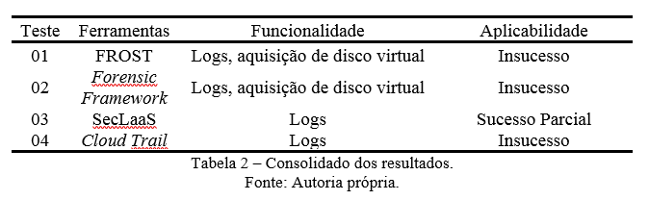
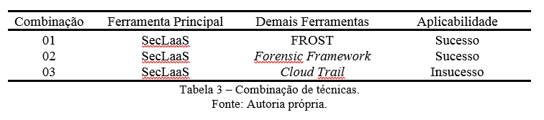
Comparativo e resultados

Slide 20
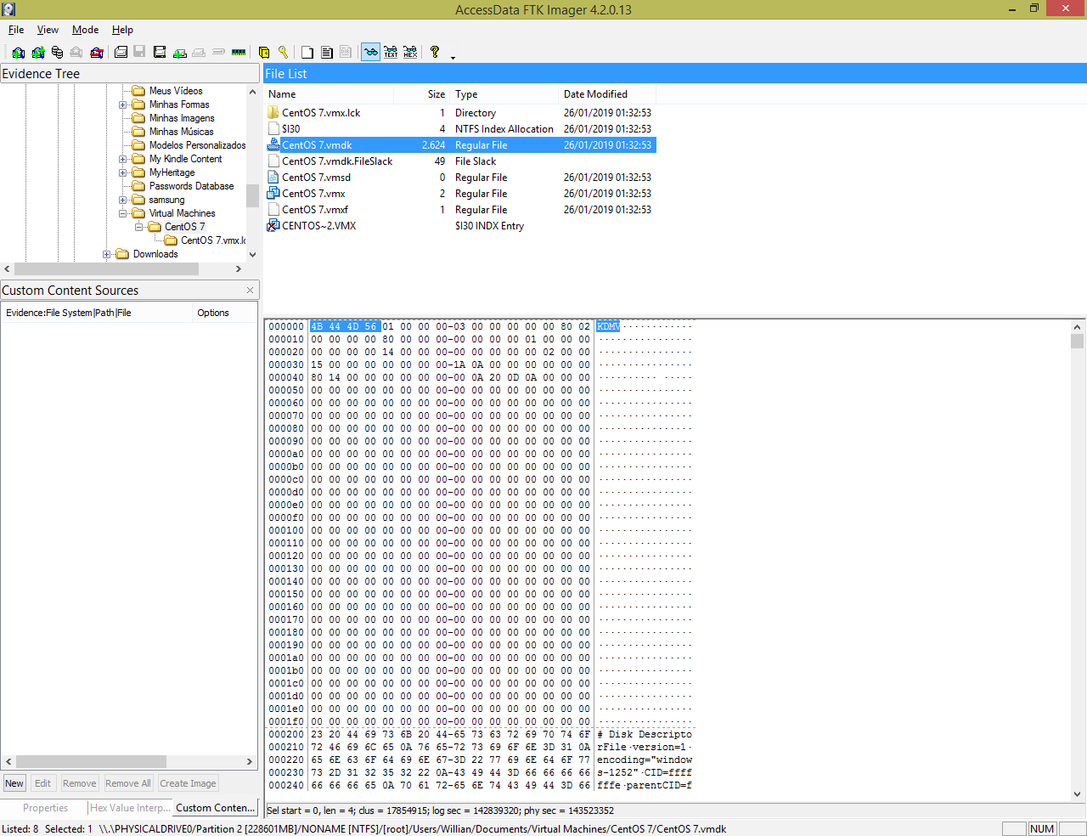
desespero
DataCarving ajuda, mas não tem garantia de...

Slide 21
Expansão do modelo
Precisamos evoluir!

Slide 22
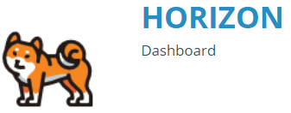
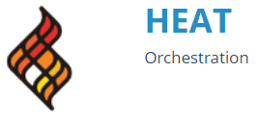
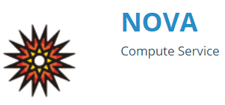
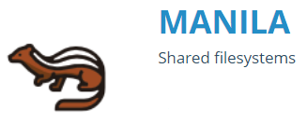
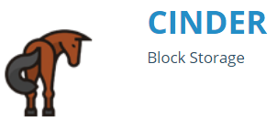
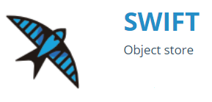


Novos requisitos
Módulos iniciais:
Módulos adicionais:

Slide 23
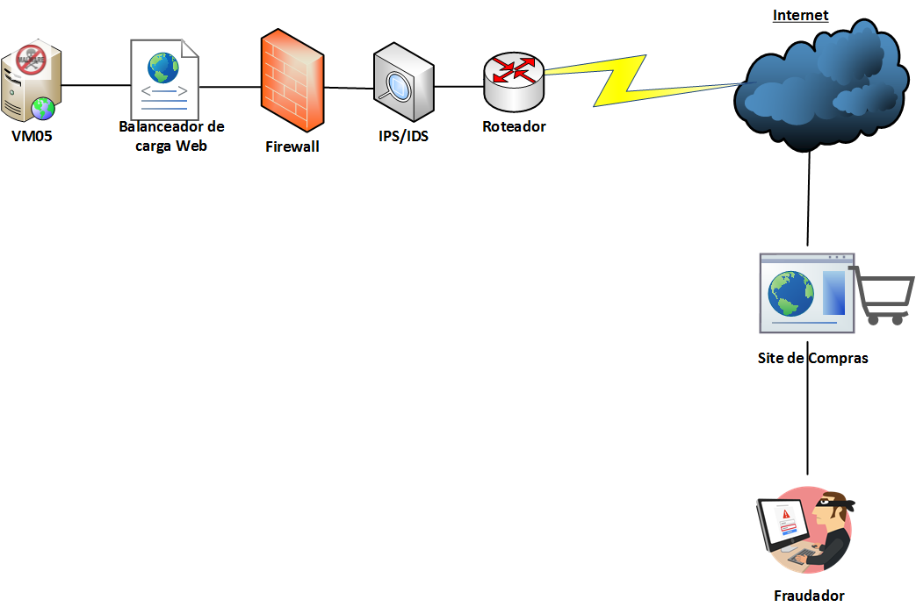
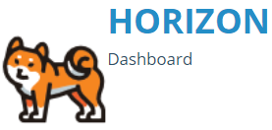
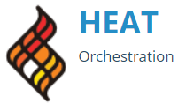
Modelo proposto
OCTAVIA
NEUTRON
Expansão de Logs
Script Tool Kit
API
Administrador do ambiente
NOVA
MANILA
CINDER
SWIFT

Slide 24
Referências
Referências acadêmicas:
BITENCOURT, Willian. Forense como Serviço: Um estudo preliminar sobre métodos, técnicas e seus desafios. 2018
ZAWOAD, Shams et al. Towards Building Forensics Enabled Cloud Through Secure Logging-as-a-Service. IEEE Transactions on Dependable and Secure Computing, 2016.
SAIBHARATH, S.; Geethakumari, G. Design and Implementation of a forensic framework for Cloud in OpenStack cloud platform. International Conference on Advances in Computing, Communications, and Informatics - ICACCI, 2014.
DYKSTRA, Josiah; Sherman, Alan T. Design and implementation of FROST: Digital forensic tools for the OpenStack cloud computing platform. Digital Investigation, 2013.
DYKSTRA, Josiah; Sherman, Alan T. Acquiring forensic evidence from infrastructure-as-a-service cloud computing: Exploring and evaluating tools, trust, and techniques. Digital Investigation, 2012.
Referências diversas:
OpenStackServices. Disponível em <https://www.openstack.org/software/project-navigator/openstack-components#openstack-services>
https://news.microsoft.com/pt-br/santander-fecha-parceria-com-a-microsoft-como-provedor-de-nuvem-estrategico-para-impulsionar-a-transformacao-digital-do-banco/

Slide 25
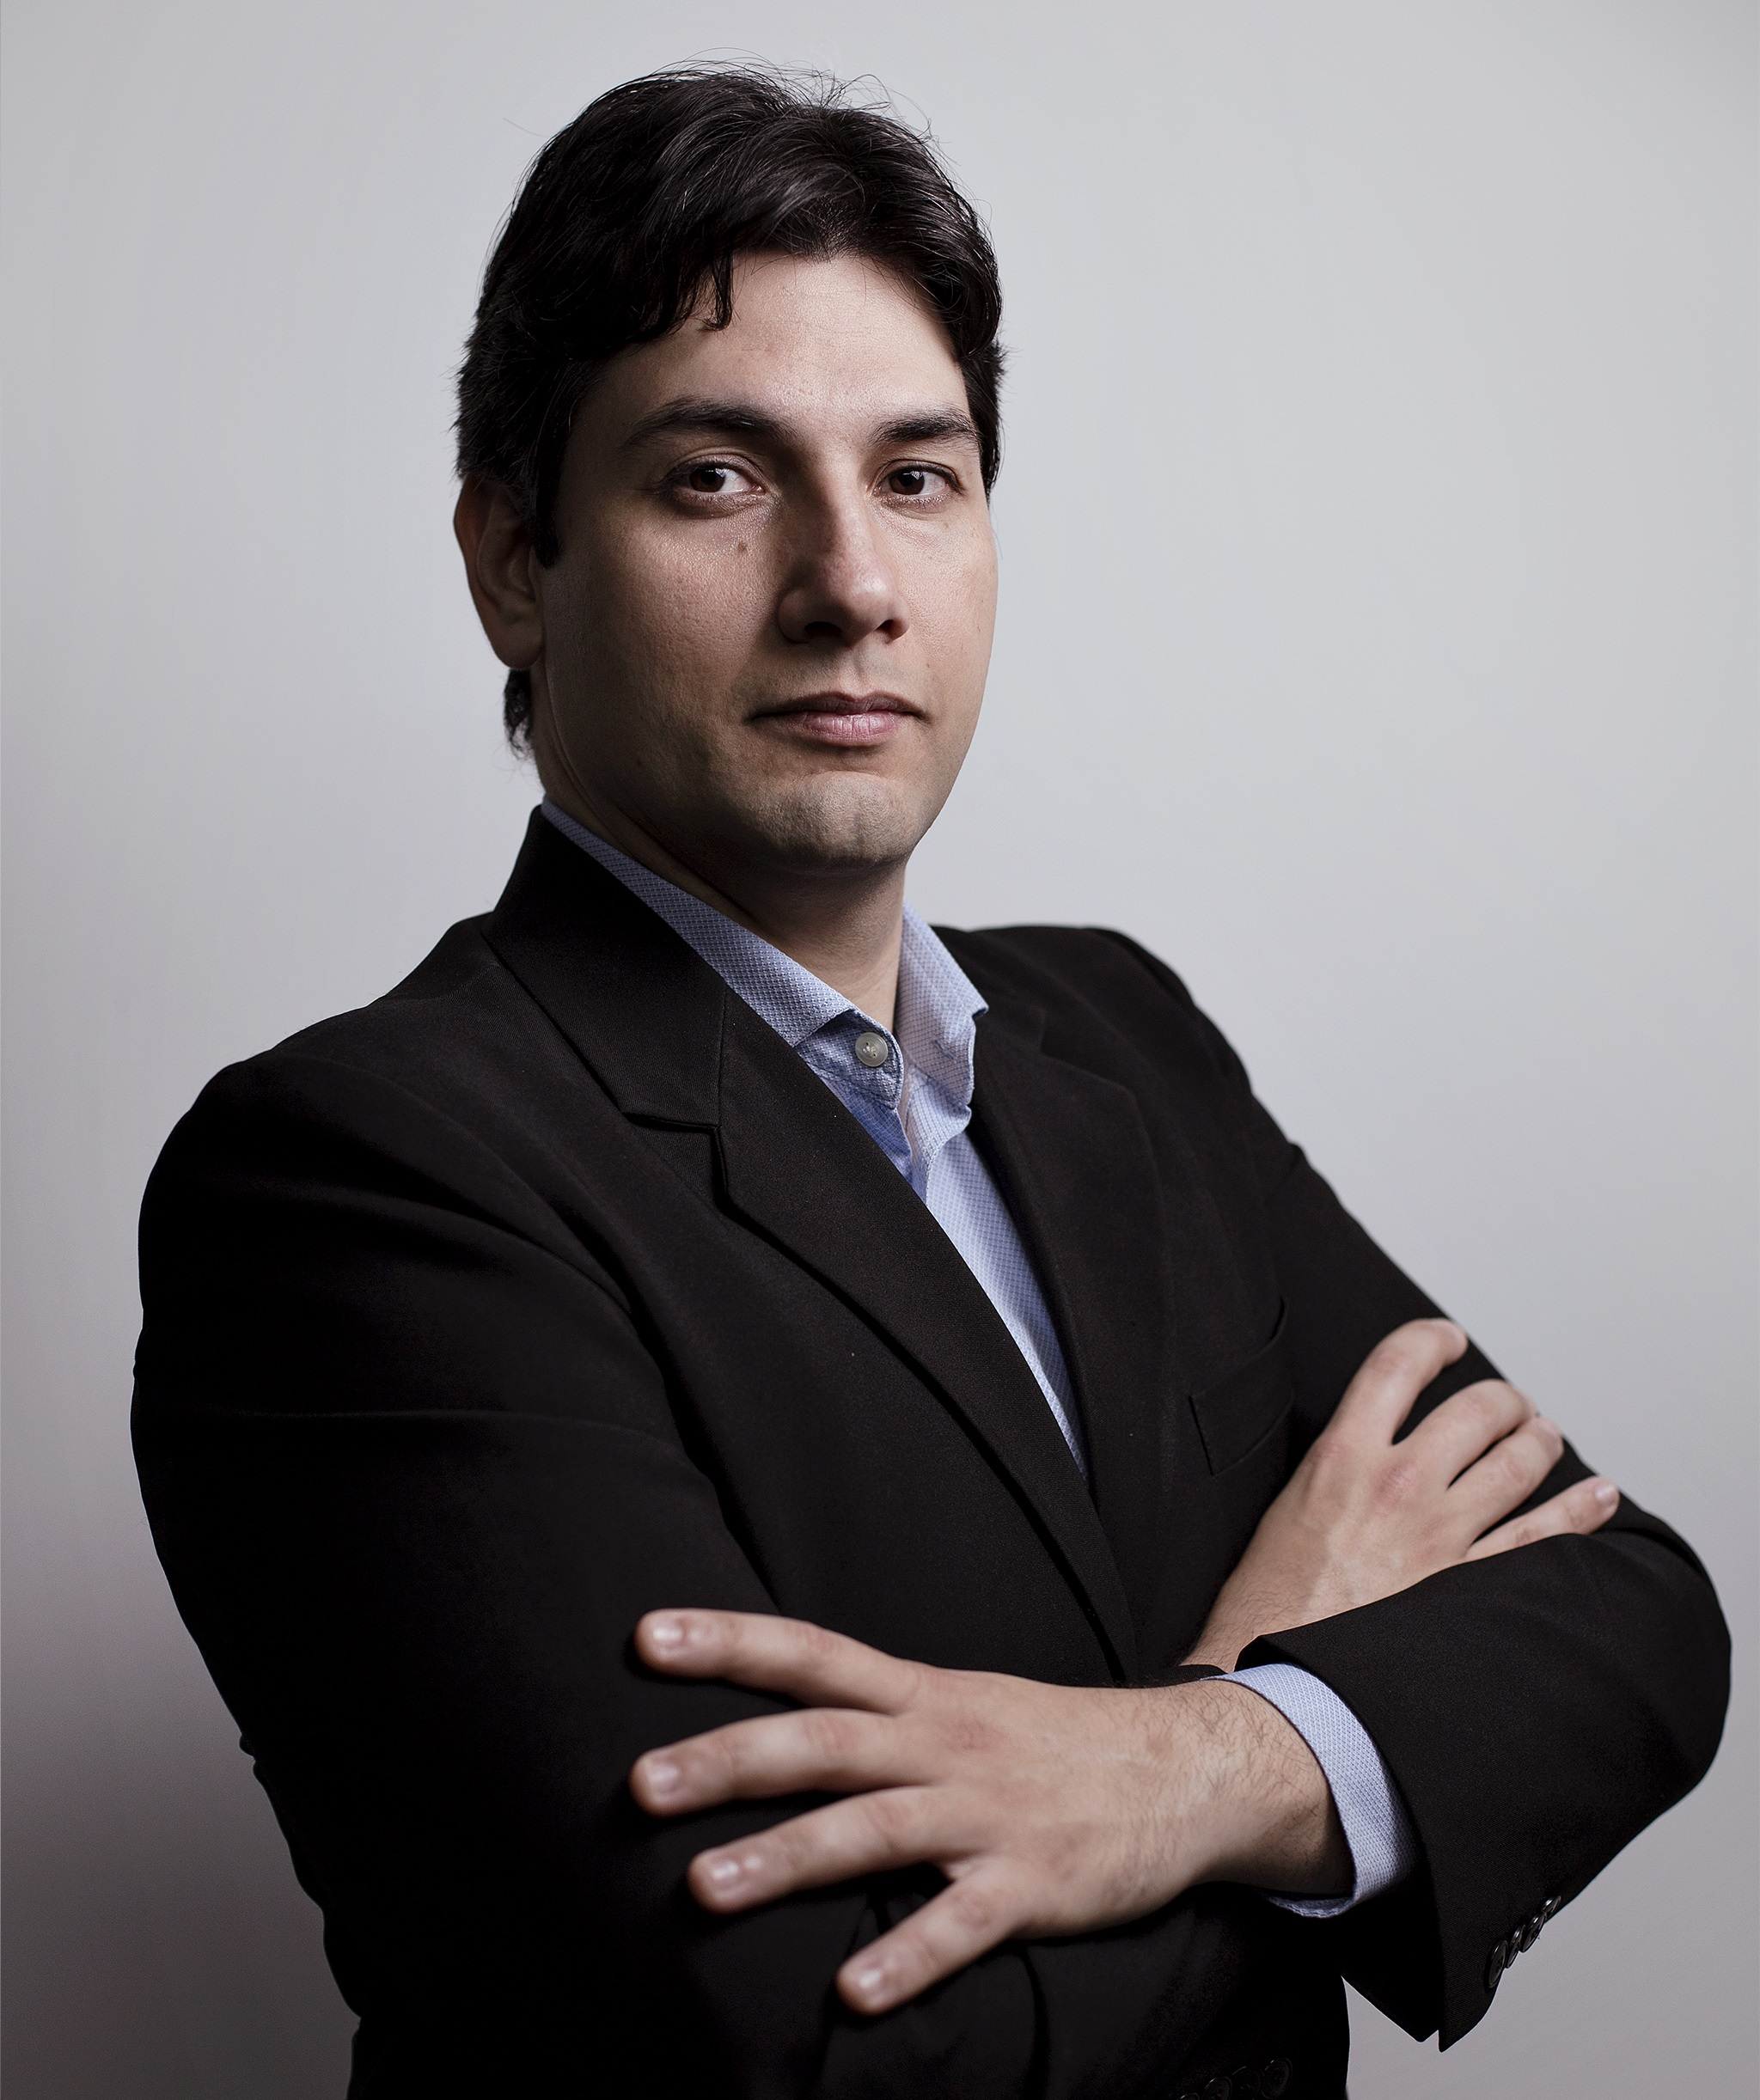
Willian Lopes Bitencourt
Especialista em Segurança da Informação
Santander Getnet
willian.bitencourt@getnet.com.br
lopes.bitencourt@gmail.com
https://www.linkedin.com/in/willianbitencourt/
Obrigado!

Slide 26

Dúvidas?

